Slide 1
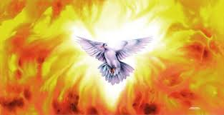
พระวิญญาณบริสุทธิ์
“Holy Ghost” “Holy Spirit”

Slide 2
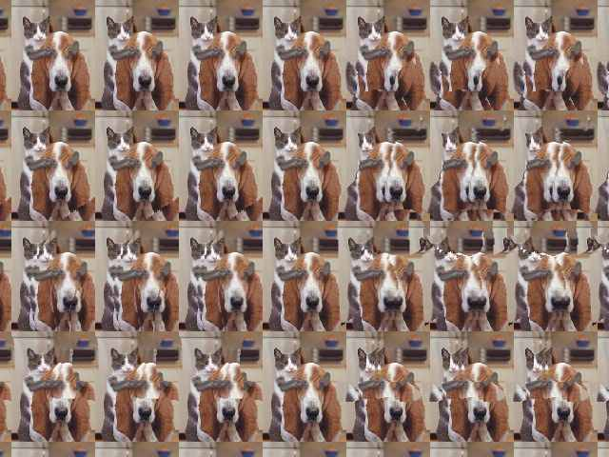

Slide 4
physical
spiritual
สงครามฝ่ายวิญญาณ
John 3
⁶ ซึ่ง​บังเกิด​จาก​เนื้อ​หนัง​ก็​เป็น​เนื้อ​หนัง และ​ซึ่ง​บังเกิด​จาก​พระ​วิญญาณ​ก็​เป็น​วิญญาณ​

Slide 5
physical
spiritual
เนื้อ​หนัง
ฝ่ายโลก
การ​ล่วง​ประเวณี การ​โสโครก การ​ลามก​ ²⁰ การ​นับ​ถือ​รูป​เคารพ การ​ถือ​วิทยาคม การ​เป็น​ศัตรู​กัน การ​วิวาท​กัน การ​ริษยา​กัน การ​โกรธ​กัน การ​ใฝ่​สูง การ​ทุ่ม​เถียง​กัน การ​แตก​ก๊ก​กัน​ ²¹ การ​อิจฉา​กัน การ​เมา​เหล้า การ​เล่น​เป็น​พาล​เกเร และ​การ​อื่นๆ ใน​ทำนอง​นี้​
ความ​รัก ความ​ปลาบ​ปลื้ม​ใจ สันติ​สุข ความ​อด​กลั้น​ใจ ความ​ปรานี ความ​ดี ความ​สัตย์​ซื่อ​ ²³ ความ​สุภาพ​อ่อน​น้อม การ​รู้จัก​บังคับ​ตน

Slide 6
ทำไมเราต้องรู้จักพระวิญญาณบริสุทธิ์
เป็นพระเจ้าผู้ทำงานในปัจจุบันร่วมกันกับเรา
เพื่อนคู่ใจ
เกิดผล

Slide 7
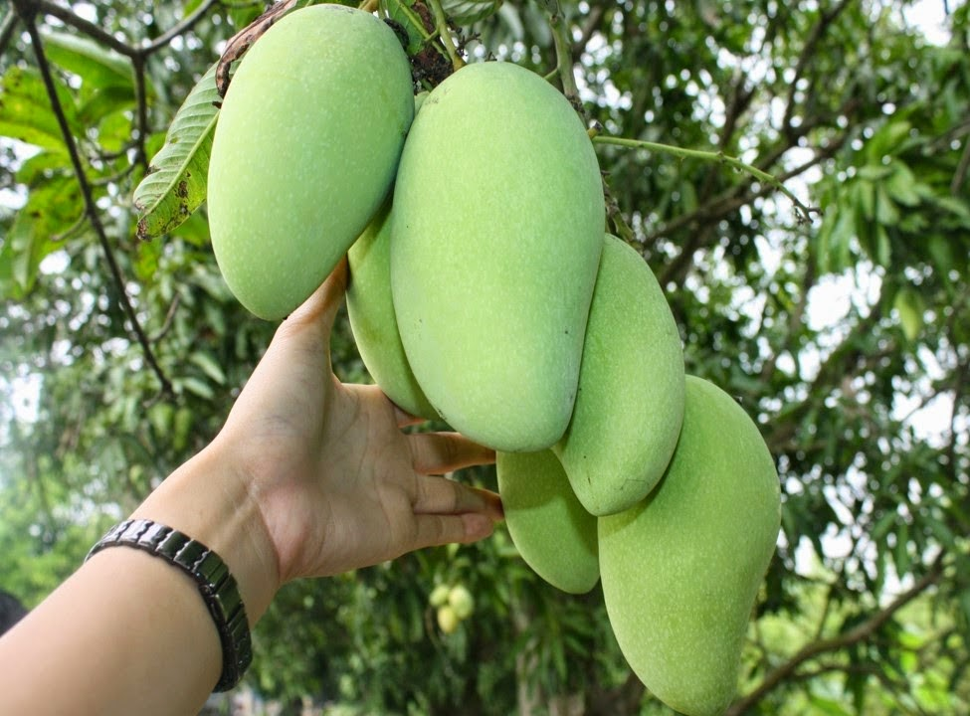
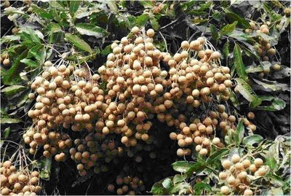
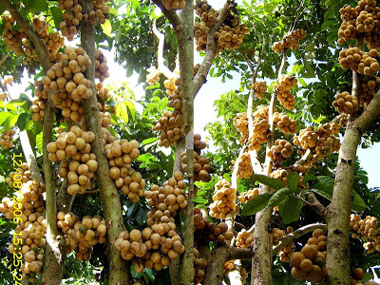
เกิดผลมาก
กระหายหิวขึ้น
สามัคคีธรรมร่วมมือร่วมกัน
ถ่อมใจ
ความเชื่อ
เปลี่ยนมากขึ้น
ความรัก
สติปัญญา
Isaiah 44
³ เพราะ​เรา​จะ​เท​น้ำ​ลง​บน​แผ่นดิน​ที่​กระหายและ​ลำ​ธาร​ลง​บน​ดิน​แห้ง
เรา​จะ​เท​วิญญาณ​ของ​เรา​เหนือ​เชื้อ​สาย​ของ​เจ้าและ​พร​ของ​เรา​เหนือ​ลูกหลาน​ของ​เจ้า
ยอม
น้ำหนึ่งใจเดียว
รู้จักมากขึ้น

Slide 8
ผู้รับพร
ชัยชนะ
อนาคต
การงาน
การรักษา
สติปัญญา
การเรียน
ชีวิตครอบครัวที่สมบูรณ์
ความสามารถพิเศษ
การเงิน มั่งมี
ชนะบาป
คู่ครองที่ดี
ความรอด
ลูกหลานมีพรมากมาย
พ้นคำสาปแช่ง
การบัพติสมา HS
ฯลฯ
Galatians 3
⁹ เหตุ​ฉะนั้น​คน​ที่​เชื่อ​จึง​ได้รับ​พระ​พร​ร่วมกับ​อับราฮัม​ผู้​ซึ่ง​เชื่อ
ความเชื่อ

Slide 9
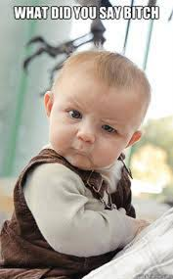
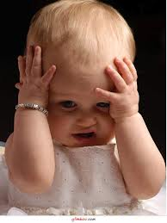
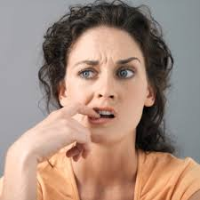
“เปล่า เรื่องพระวิญญาณบริสุทธิ์นั้น เราก็ยังไม่เคยได้ยินเลย”
กิจการ 19:2

Slide 10
“ในวาระสุดท้าย เราจะเทฤทธิ์เดชแห่งพระวิญญาณของเรา โปรดประทานแก่มนุษย์
ทั้งปวง บุตราบุตรีของท่านทั้งหลายจะกล่าวคำพยากรณ์ คนหนุ่มของท่านจะเห็นนิมิต และคน
แก่จะฝันเห็น”
กิจการ 2:17
“นี่เป็นพระวจนะของพระเจ้าที่ให้ไว้กับเศรุบบาเบลว่า มิใช่ด้วยกำลังมิใช่ฤทธานุภาพ
แต่ด้วยวิญญาณของเรา พระเจ้าจอมโยธาตรัสดังนี้แหละ”
เศคาริยาห์ 4:6

Slide 11
“อย่างไรก็ตามเราจะบอกความจริงแก่ท่านทั้งหลาย คือ การที่เราจากไปนั้นก็เพื่อประโยชน์ของท่านเพราะถ้าเราไม่ไป องค์พระผู้ช่วยก็จะไม่เสด็จมาหาท่าน แต่ถ้าเราไปแล้วเราก็จะใช้พระองค์มาหาท่าน”
ยอห์น 16:7

Slide 12
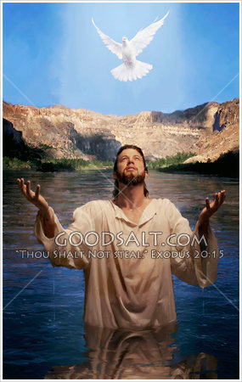
“ครั้นพระองค์ทรงรับบัพติศมาแล้วในทันใดนั้นก็เสด็จขึ้นจากน้ำ และท้องฟ้าก็แหวกออกและพระองค์ได้ทรงเห็นพระวิญญาณของพระเจ้าดุจนกพิราบลงมาสถิตอยู่บนพระองค์และนี่แน่ะ มีพระสุรเสียงตรัสจากฟ้าสวรรค์ว่า “ท่านผู้นี้เป็นบุตรที่รักของเรา เราชอบ
ใจท่านมาก”
มัทธิว 3:16-17
“เหตุฉะนั้น เมื่อทรงเชิดชูพระองค์ขึ้นอยู่ที่พระหัตถ์เบื้องขวาของพระเจ้า และครั้น
พระองค์ได้ทรงรับพระวิญญาณบริสุทธิ์จากพระบิดาตามพระสัญญา พระองค์ได้ทรงเทฤทธิ์
เดชนี้ลงมา ดังที่ท่านทั้งหลายได้ยินและได้เห็นแล้ว”
กิจการ 2:33

Slide 13
God
Jesus Christ
Holy Spirit

Slide 14
พระวิญญาณบริสุทธิ์เป็นบุคคล
person

Slide 15
ธรรมชาติขององค์พระวิญญาณบริสุทธิ์
สามารถอยู่ในเวลาเดียวกันได้ทุกแห่ง
ทรงพลานุภาพ
กิจการ 1:8
สดุดี 139:7
ทรงสัพพัญญู
เป็นนิรันดร์
ฮีบรู 9:14
1 โครินธ์ 2:10-11
“ข้าพระองค์จะไปไหน ให้พ้นพระวิญญาณของพระองค์ได้ หรือข้าพระองค์จะหนีไปไหน ให้พ้นพระพักตร์ของพระองค์”
สดุดี 139:7

Slide 16
บุคลิกภาพของพระวิญญาณบริสุทธิ์
ตรัสได้
มีจิตใจ
กิจการ 8:29
โรม 8:27
ทรงรัก
ค้นและตรวจดูจิตใจของมนุษย์
โรม 15:30
1 โครินธ์ 12:11
ทรงช่วยขอแทน
โรม 8:26

Slide 17
พระองค์มีความรู้สึกจากการกระทำของมนุษย์
ต่อต้านพระวิญญาณบริสุทธิ์
มุสาต่อพระวิญญาณบริสุทธิ์
กิจการ 7:51
กิจการ 5:4
ดับพระวิญญาณ
ทำให้พระวิญญาณเสียพระทัย
1 เธสะโลนิกา 5:19
เอเฟซัส 5:30
ดูหมิ่นพระวิญญาณ
ฮีบรู 10:29

Slide 18
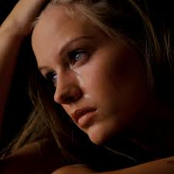
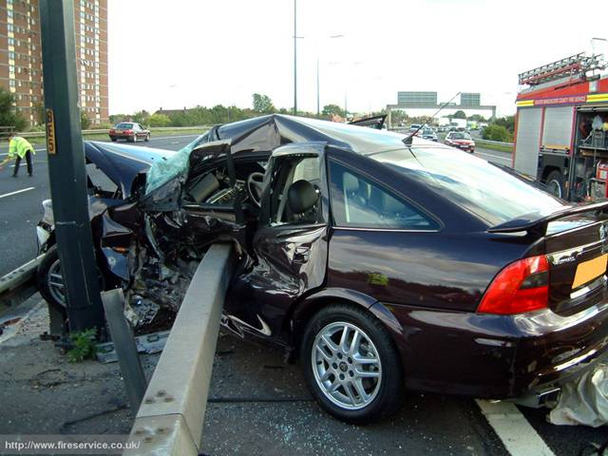
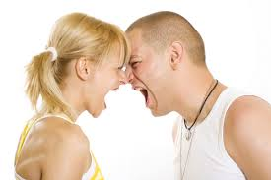
Romans 8
¹¹ ถ้า​พระ​วิญญาณ​ของ​พระ​องค์ ผู้​ทรง​ชุบ​ให้​พระ​เยซู​เป็น​ขึ้น​มา​จาก​ความ​ตาย ทรง​สถิต​อยู่​ใน​ท่าน​ทั้ง​หลาย ​พระ​องค์​ผู้​ทรง​ชุบ​ให้​พระ​เยซู​คริสต์​เป็น​ขึ้น​มา​จาก​ความ​ตาย​แล้ว​นั้น จะ​ทรง​กระทำ​ให้​กาย​ซึ่ง​ต้อง​ตาย​ของ​ท่าน เป็น​ขึ้น​มา​ใหม่ โดย​เดช​แห่ง​พระ​วิญญาณ​ของ​พระ​องค์​ซึ่ง​ทรง​สถิต​อยู่​ใน​ท่าน​ทั้ง​หลาย

Slide 19
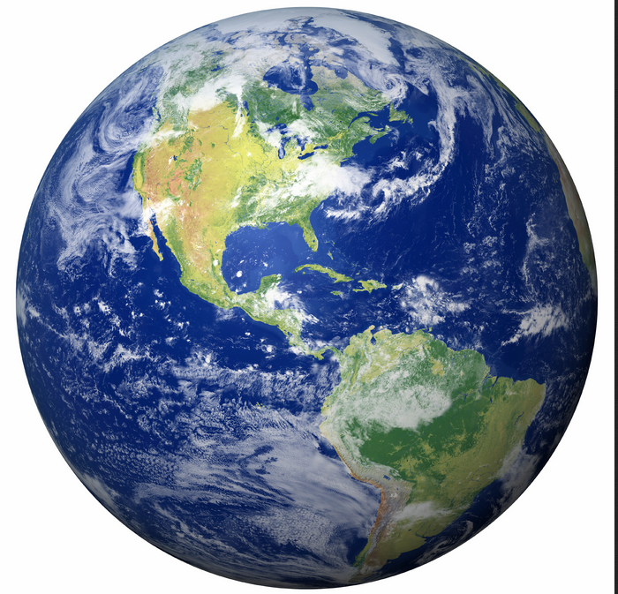
พระวิญญาณบริสุทธิ์
วิญญาณมนุษย์
วิญญาณผี
John 14
²⁶ แต่​องค์​ผู้ช่วย​คือ​พระ​วิญญาณ​บริสุทธิ์​ซึ่ง​พระ​บิดา​จะ​ทรง​ใช้​มา​ใน​นาม​ของ​เรา​นั้น จะ​ทรง​สอน​ท่าน​ทั้ง​หลาย​ทุก​สิ่ง และ​จะ​ให้​ท่าน​ระลึก​ถึง​ทุก​สิ่ง​ที่​เรา​ได้​กล่าว​ไว้​แก่​ท่าน​แล้ว

Slide 20
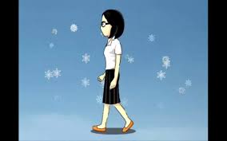
การปกป้อง
และอย่าทำให้พระวิญญาณบริสุทธิ์ของพระเจ้าเสียพระทัย เพราะโดยพระวิญญาณนั้น ท่านได้ถูกประทับตราหมายท่านไว้เพื่อวันที่จะทรงไถ่ให้รอด”
เอเฟซัส 5:30

Slide 21
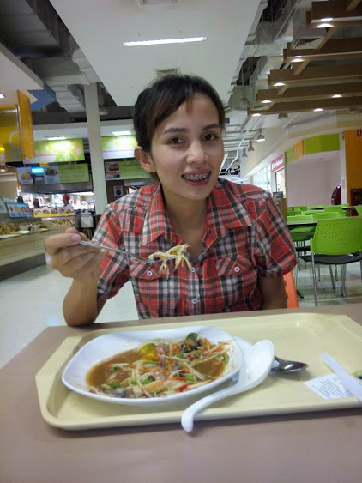
และอย่าทำให้พระวิญญาณบริสุทธิ์ของพระเจ้าเสียพระทัย

Slide 22
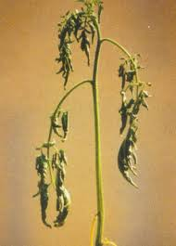

Slide 24
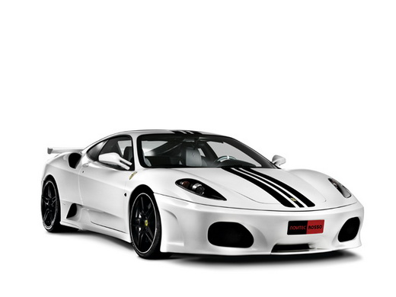
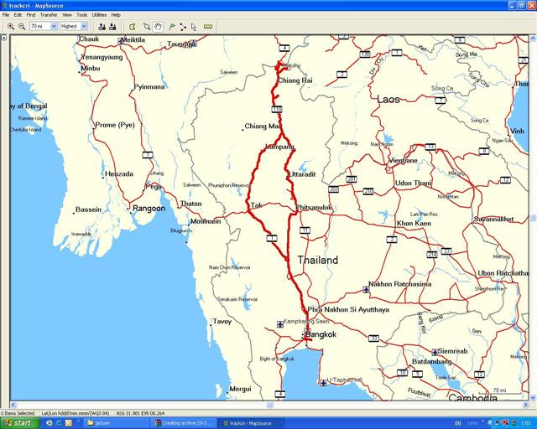

Slide 25
yield to the Holy Spirit of God and walk with fire on
56-57

Slide 26
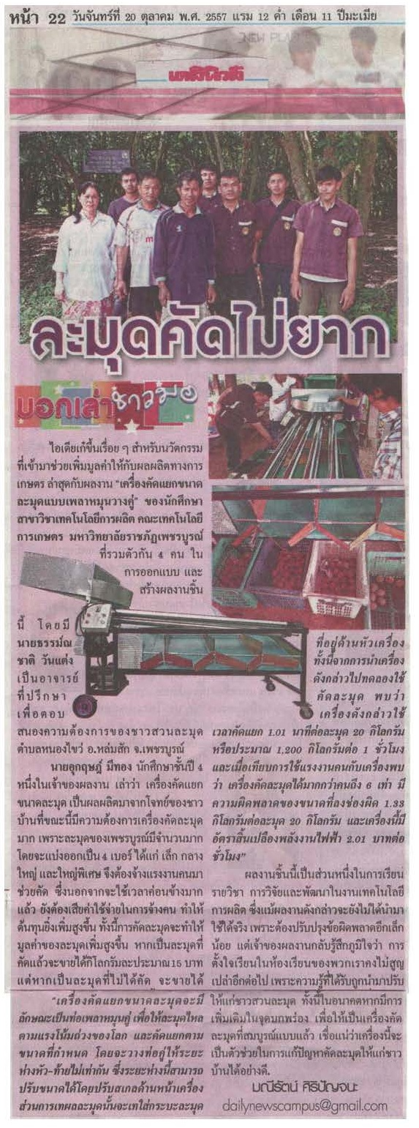

Slide 27
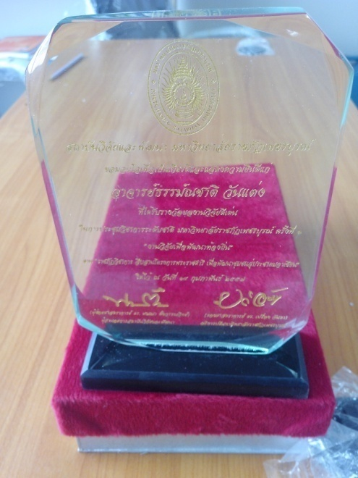
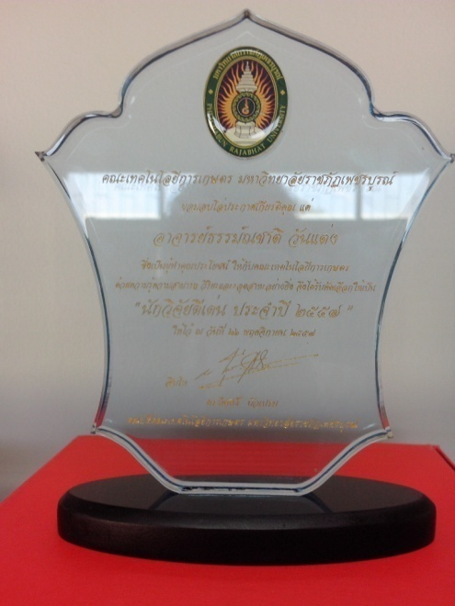
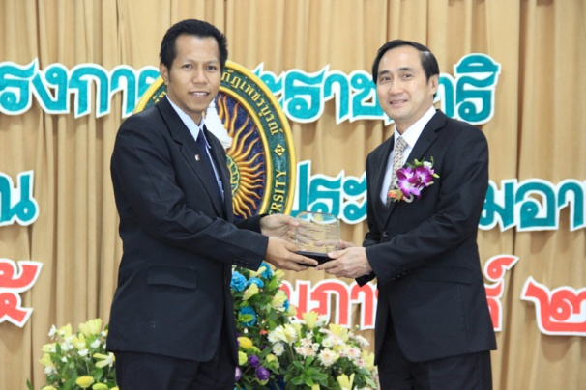
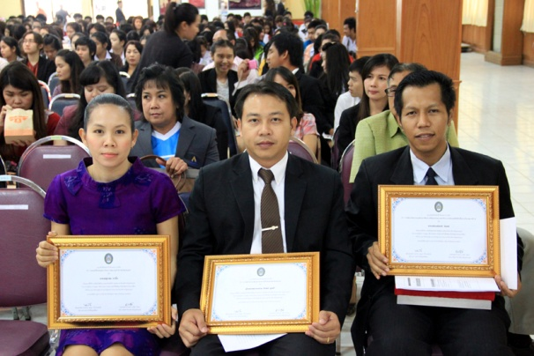
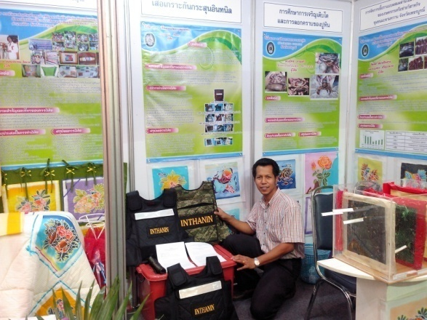
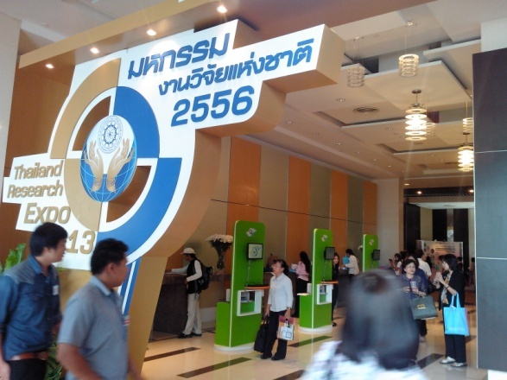
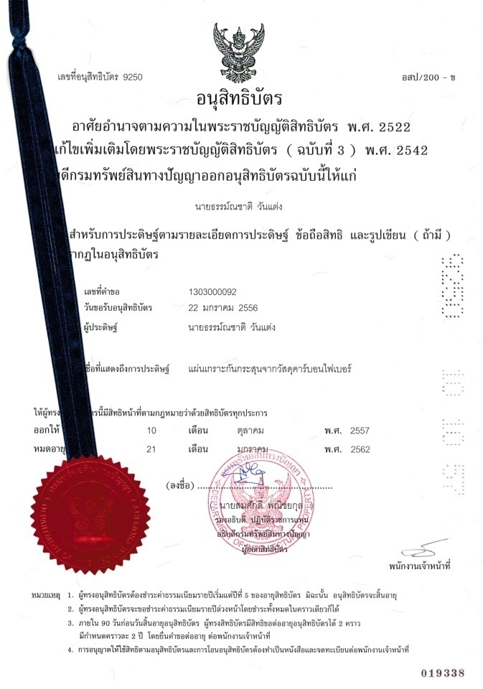
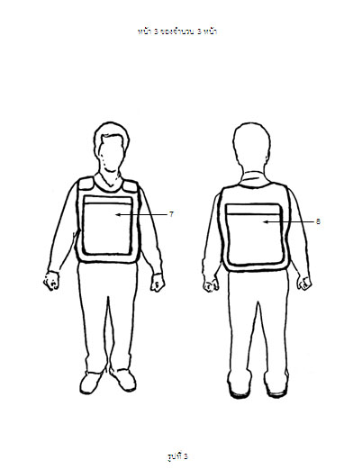
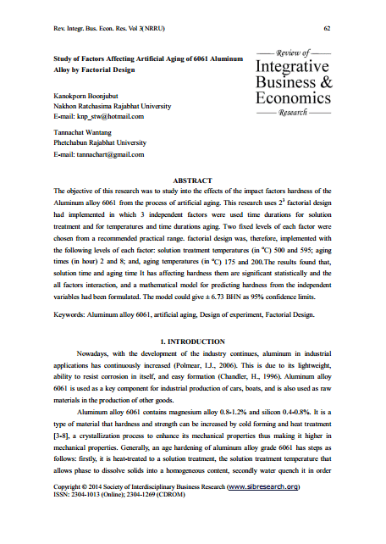
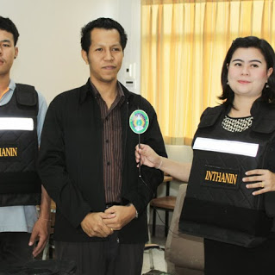

Slide 30
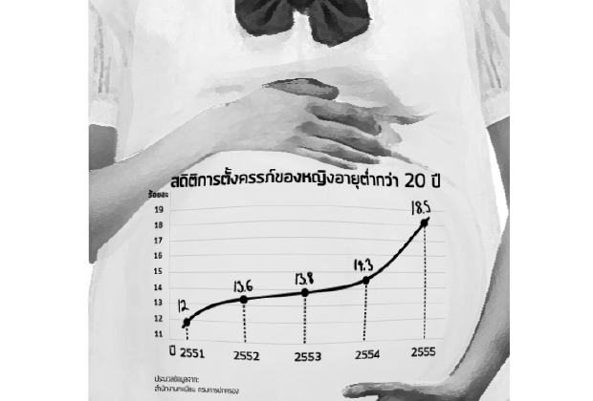
สธ.เผยอัตราการคลอดของแม่วัยใสไทย สูงเป็นอันดับ 2 ของอาเซียน

Slide 31
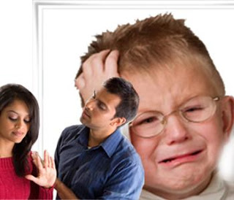
ครอบครัวไทยเกิดปัญหาความแตกแยกจำนวนมาก ถึงร้อยละ 30

Slide 32
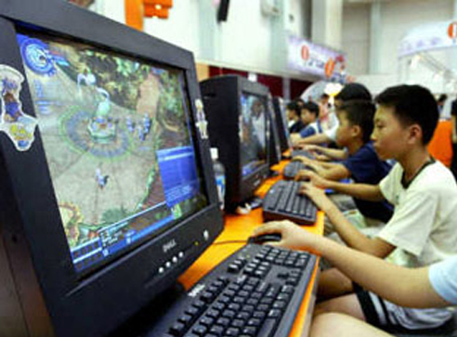
สมาธิสั้น
ไม่ชอบอ่านหนังสือ

Slide 34
พระเจ้าอวยพร

